Slide 1

Projet d’expansion à l’international
Hugues ANTOINE – 04/2021

Slide 2
Les objectifs :
Etudier la pertinence du jeu de données pour informer le projet
Sélectionner les pays à fort potentiel et les prioriser.

Slide 3




Slide 4

Source : Données de la banque mondiale "EdStats All Indicator Query”
Fichier exploité « EdStatsData » :
886 930 lignes
70 colonnes
242 pays
3 665 indicateurs

Slide 6




Outils :
Python

Slide 7

9 indicateurs pertinents sélectionnées
Recherche d’indicateurs
Barro-Lee: Percentage of population age 15+ with secondary schooling. Total (Incomplete and Completed Secondary)
Internet users (per 100 people)
Population, total
Population, ages 15-24, total
Enrolment in upper secondary education, both sexes (number)
Enrolment in tertiary education per 100,000 inhabitants, both sexes
Expenditure on tertiary as % of government expenditure on education (%)
Expenditure on upper secondary as % of government expenditure on education (%)
Barro-Lee: Percentage of population age 15+ with tertiary schooling. Total (Incomplete and Completed Tertiary)

Slide 8

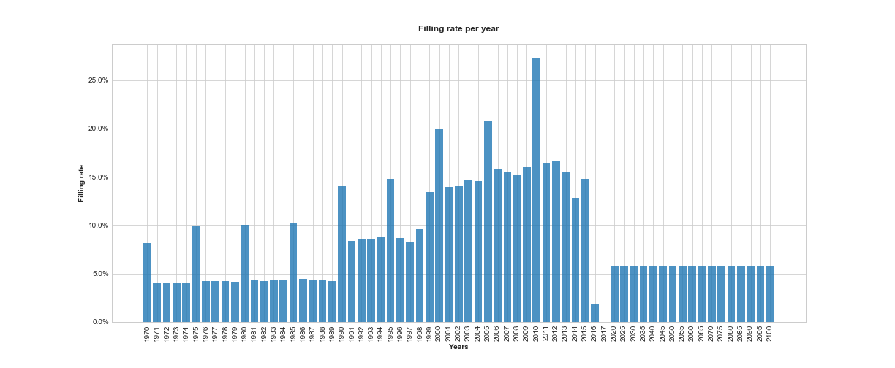
Hétérogénéité dans les données disponibles
Analyse des années

Slide 9
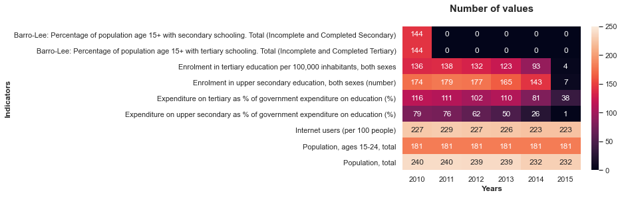
Analyse des indicateurs des années sélectionnées

Slide 10
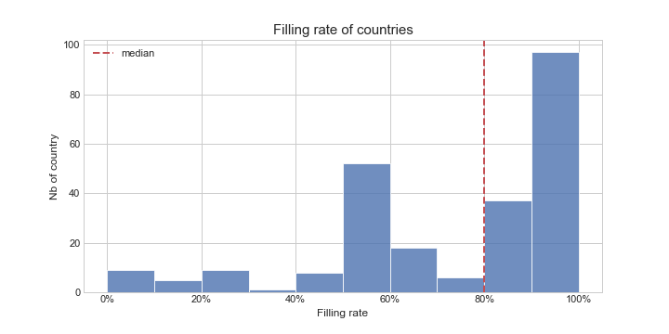
Répartition des pays par taux de remplissage

Slide 11
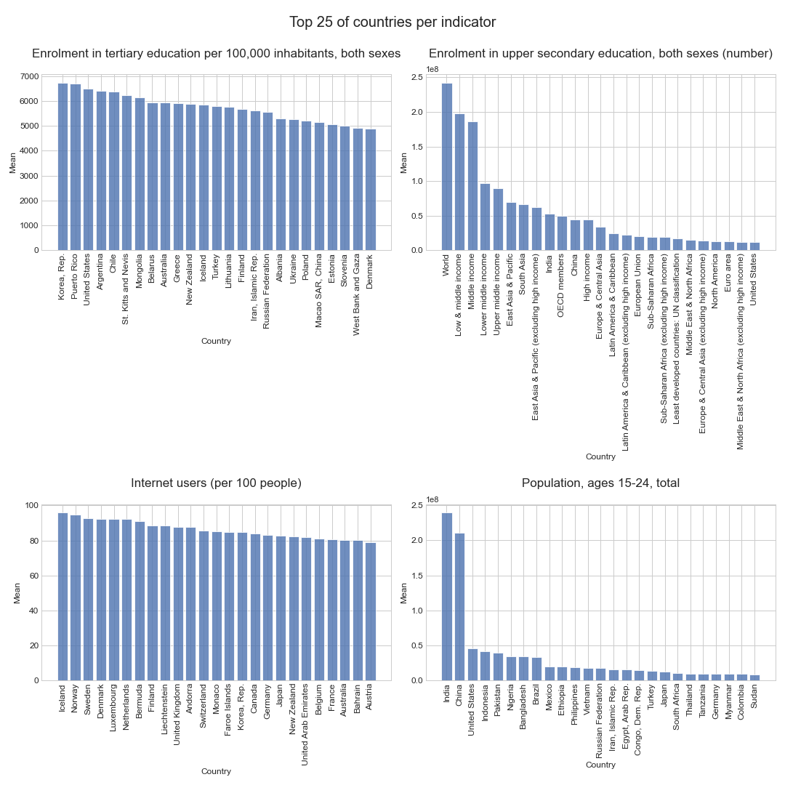
Top 25 des pays par indicateur

Slide 12
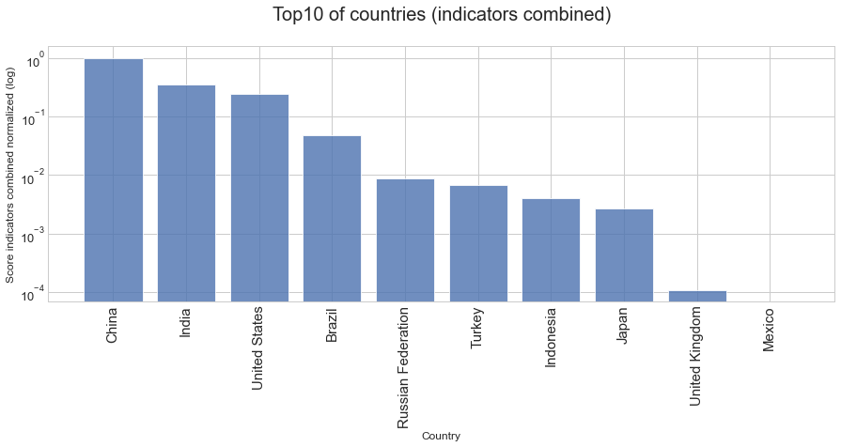
Top 10 des pays sur les indicateurs combinés

Slide 13
Synthèse de la méthodologie
Taux de remplissage des pays
Recherche d’indicateurs
Analyse des données
Analyse des indicateurs sur les années sélectionnées
Analyse des pays
Top 25 des pays
par indicateur
Analyse des années
Top 10 des pays avec indicateurs combinés
Evolution des indicateurs pour le top 10

Slide 15
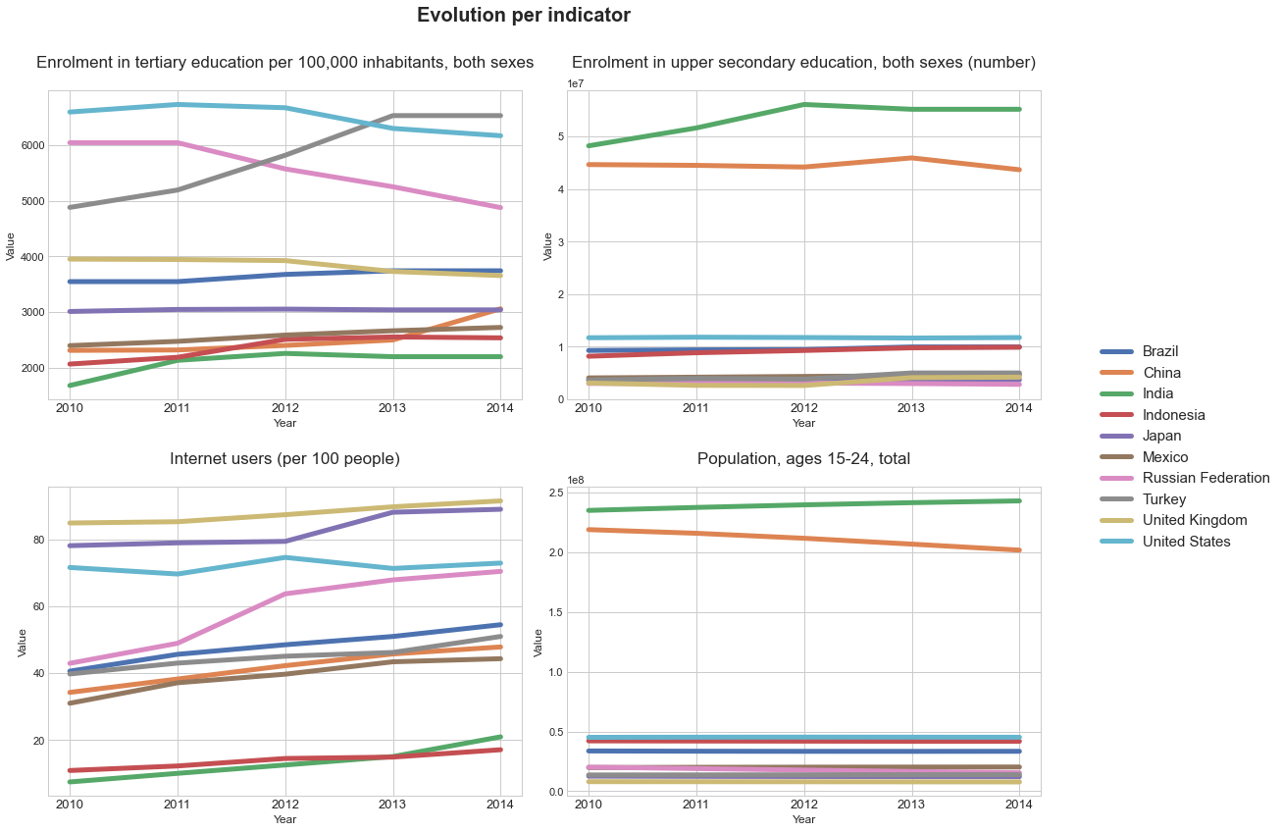
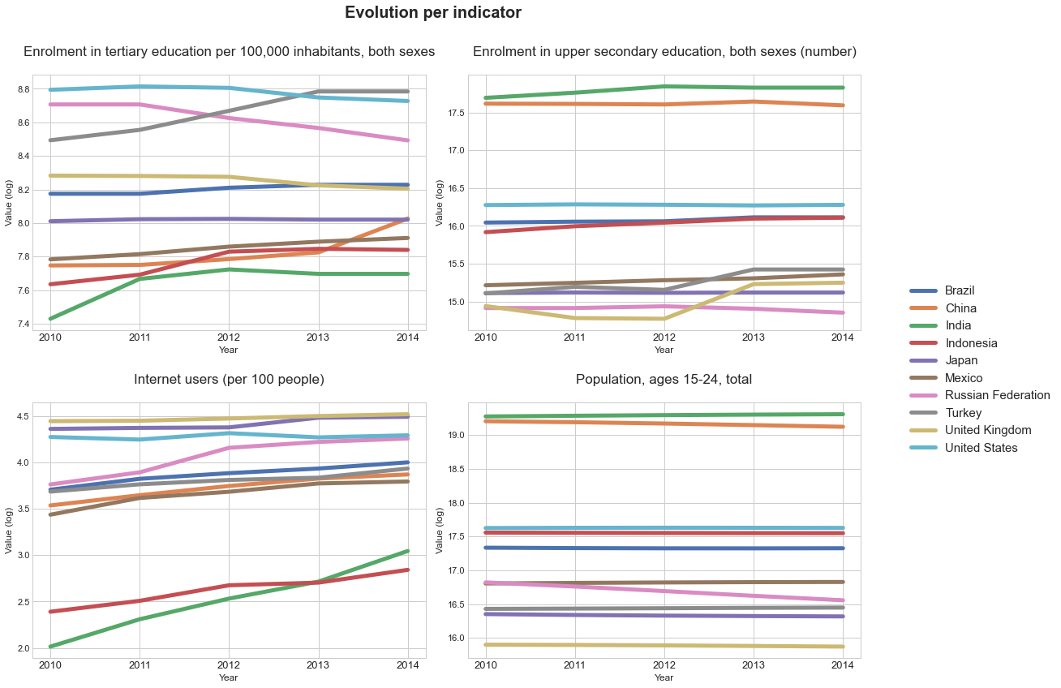

Evolution des pays du Top 10

Slide 16
Conclusion :
Le jeu de données étudié contient des indicateurs en lien avec le projet.
Ces indicateurs contiennent suffisamment de données pour faire un classement des pays.
Possibilité de déterminer des pays à potentiel en fonction de la stratégie de l’entreprise.

Slide 17

Questions

Slide 18


